Slide 1
實用技能學程
實施與展望

Slide 2
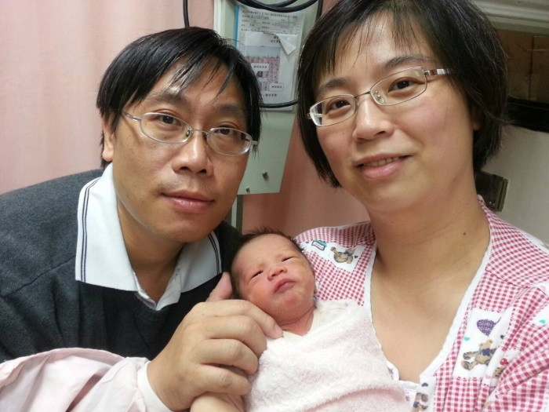
如何輔導我們的孩子
第一個孩子照書養
第二個孩子照人養
第三個孩子照豬養
我們習慣於用自己的價值標準、生活經驗來替孩子規劃未來

Slide 3
孩子，我要給你最好的！
問題是：
是我們所認知的最好
還是小孩所想像的最好
我們怎麼知道未來哪樣子是最好的

Slide 4
孩子，我要給你最好的？

Slide 5

一個醫師的心聲...千萬別叫孩子當醫生

Slide 6
那麼、當教授好嗎？
悼早逝教授 交大校長籲珍重
  沈文仁(五十二歲)電子工程系教授，前任教務長；
  金甘平(四十二歲)機械系教授；
  張博榮（四十六歲）電信系教授；
  吳全臨（五十四歲)資工系教授，借調逢甲擔任電資學院院長。
兩萬名「教授長工」的故事- 天下雜誌318期
熬夜準備研討會 中原大學36歲副教授猝死
原文網址: 熬夜準備研討會 中原大學36歲副教授猝死 | 頭條新聞 | NOWnews 今日新聞網 http://legacy.nownews.com/2005/03/29/91-1770994.htm#ixzz2lqKbr300

Slide 7
那、律師總該可以吧！
2011年起考選部將律師考試分為兩階段，
  於第一試中新增國際公法、法律英文與證券交易法考科，落實與實務接軌，符合社會脈動；
  將律師錄取率提高至到考人數10％。
考上律師執照後，必須經過半年受訓，才能成為正式律師對外執業。而在受訓期間，又可分為一個月的律師公會培訓，以及五個月的事務所實習律師訓練。目前實習律師每個月薪水大部分介於二萬五千到三萬間。
成為正式律師時，當受雇律師的話，就像一般人一樣每月領固定薪水，每個月薪水大致從五萬起算，然後則是按年資加薪。

Slide 8
世界正在面臨巨變
我們準備好了嗎
世界正在面臨巨變、我們準備好了嗎http://www.youtube.com/watch?v=WfZ-u3c3Dq8&feature=player_detailpage

Slide 9
如果轉變正在發生
我們該如何輔導我們的未來主人翁

Slide 10
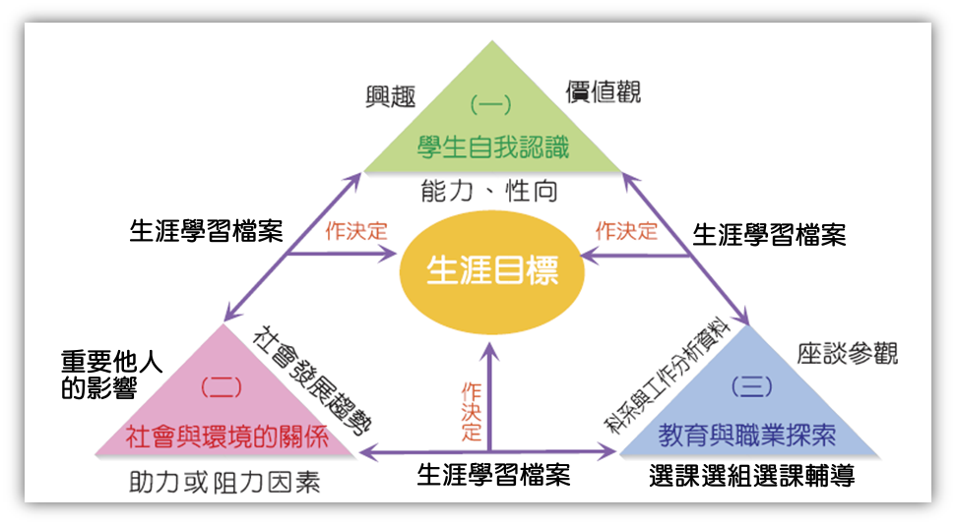
影響生涯目標的因素

Slide 11
大綱
實用技能學程簡介
實用技能學程輔導分發作業
未來展望
01
02
03

Slide 12
實用技能學程簡介

Slide 13
前言
  實用技能學程是以學生為中心、學校為本位的教育，注重學生多元性向與適性發展，並配合學生的特質、結合學校師資、設備與社區資源，建置實務技能學習核心，發展學校特色的教育環境。
  高中職實用技能學程，是因應十二年國教，是延續國中技藝教育課程，為具技藝傾向、就業意願強烈和想學習一技之長的學生所設計的學習環境。

Slide 14
沿革
為落實因材施教、適性教育之理想
民國72年
推動「延長以職業教育為主的國民教育實施計畫」
針對未滿十八歲具有就業傾向之
未升學、未就業國中畢(結)業生
  在高職設立三年段的「延教班」
  增加國中畢業生升學管道
  為延長國民教育年限奠定基礎

Slide 15
沿革
民國82年
「發展與改進國中技藝教育方案－邁向十年國教目標」
輔導不想繼續升學、或升學意願不高之國中學生
自國三起至少接受二年技藝教育課程，於國三開辦技藝教育班
於高職設立延教班（一年段）予以銜接，使這些學生能接受第十年技藝教育後再行就業

Slide 16
沿革
民國84年 –實用技能班正式納入學制
1
2
3
  修訂職業學校法第四條、十四條，將「延教班」更名為「實用技能班」
實用技能班正式納入學制，其修業年限分一年段、二年段、三年段，得分年修習
在國二下辦理「職業試探與輔導活動」，讓學生了解職業世界及國三技藝教育班課程

Slide 17
沿革
民國90年起 – 技藝教育改革方案的推動
民國100年
民國94年
因應就業導向目標，調整實用技能學程課程綱要
教育部公佈實用技能學程課程暫行綱要，全面申辦實用技能學程
民國93年
教育部指定十六所學校試辦三年段實用技能學程
民國92年
教育部指定四所學校試辦三年段實用技能學程

Slide 18
實用技能學程的教育目標
熟練各職群之專業基礎知能，加深對未來職涯發展之試探。
習得各行職業之就業技能，培養以謀職為主，繼續進修為輔之能力。
養成敬業、樂群、負責、勤奮之良好工作態度，因應職場工作需要。
綜合培養自我發展、創造思考及適應變遷之能力，厚實生涯發展基礎。

Slide 19
實用技能學程辦理特色
1
2
實用技能學程以就業為導向，可學得一技之長
免費提供學生國文、英文、數學三科目圖文並茂之教材
規劃職涯體驗課程，增強與業界連結，強化實務能力
3
4
採年段式課程設計，輔導同學參加技能檢定，取得技術士證照

Slide 20
實用技能學程開班現況
實用技能學程目前共設有13群59科，所設群別以高職現有群別為主
無外語群及藝術群，另家政群在實用技能學程改為美容造型群
所設科別名稱與正規班不同，以利區隔
104學年度共開設13群46科353班

Slide 21
104學年度實用技能學程開設職群科別
職群別 | 科 別
一、機械群 | 3.機械加工科 4.機械修護科 5.電腦繪圖科*
二、動力機械群 | 1.汽車修護科 2.機車修護科 3.塗裝技術科
三、電機與電子群 | 1.視聽電子修護科 2.冷凍空調修護科 3.微電腦修護科 4.水電技術科 5.電機修護科
四、土木與建築群 | 1.營造技術科 2.電腦繪圖科*
五、化工群 | 1.化工技術科
六、商業群 | 1.文書處理科 2.商業事務科 3.銷售事務科 4.商用資訊科 5.廣告技術科* 6.多媒體技術科
七、設計群 | 1.流行飾品製作科 2.廣告技術科* 3.服裝製作科 4.裝潢技術科
八、農業群 | 1.農業技術科 2.園藝技術科 3.造園技術科 4.休閒農業科 6.寵物經營科
九、食品群 | 1.烘焙食品科 2.食品經營科
十、美容造型群 | 1.美髮技術科 2.美顏技術科 3.美髮造型科 4.美容造型科
十一、餐旅群 | 1.觀光事務科 2.餐飲技術科 3.旅遊事務科 4.烹調技術科 5.中餐廚師科
十二、水產群 | 1.水產養殖技術科 2.休閒漁業科
十三、海事群 | 1.船舶機電科

Slide 22
實用技能學程課程目標及內涵
規劃以就業為導向課程，確立實用技能學程之特色與功能
強調技能學習，建立學生學習信心
簡化課程架構，明確劃分課程類別，俾利校本課程規劃
實用技能學程課程目標
以「群科」統整各行職業專業領域
減少第三年段之部定必修科目，賦予各校辦理職涯體驗等課程，提升就業能力
技能實作課程職場化，以技能實習為主，輔以必要之理論科目
擴大夜間上課學分採計範圍，俾利修足畢業學分，順利取得畢業證書

Slide 23
實用技能學程課程目標及內涵
校訂科目規劃職涯體驗及專題製作為必修科目，旨在增加就業能力，並利於與職場結合，落實就業導向之課程目標
一般科目國文、英文、數學課綱內涵生活化，力求生動淺易
輔導同學參加技能檢定
取得「技術士證照」
設置13職群（未置外語群及藝術群）

Slide 24
實用技能學程課程目標及內涵
年段式課程意涵-以餐飲技術科為例
就業
職校畢業
升學
升讀
第三年段
(中西式餐飲技術)
升讀
第二年段
(飲調製技術)
就業
技能檢定
第一年段
(餐飲服務技術 )
就業
技能檢定
1.單一年段強調專精技能的習得
2.各年段逐級加深加廣（先專後廣）
3.學生可分段升讀

Slide 25
實用技能學程課程目標及內涵
就業導向課程意涵
訓練重點融入技能檢定
技能水準符應職場需求
學習內涵強調實務操作
實用技能學程
課程
技能項目配合社區產業
技能目標對應開設科目
技能內容符合職校課程

Slide 26
實用技能學程課程目標及內涵
日間上課
夜間上課
每週授課節數35節
課程包括部定ㄧ般科目、部定專業核心科目、及校訂科目
3年段可修習總學分數為184～192學分
每週授課節數25節
課程包括部定ㄧ般科目、部定專業核心科目、及校 訂科目
3年段可修習總學分數為150學分
職場經驗及技能證照得採計0～18學分，用以補足應修畢業學分

Slide 27
實用技能學程輔導分發作業

Slide 28
輔導分發學校及期程
104學年度全國實用技能學程輔導分發，由國立南投高商統籌辦理。
依十二年國民基本教育的就學區，全國分別成立12個輔導分發作業小組。臺東縣、澎湖縣、金門縣等地區實用技能學程班級數少，不設輔導分發作業小組。各輔導分發區負責縣市一覽表如手冊第35頁。
各區各校招生科別及名額，可至國立南投高商網站或各分發區辦理學校查詢。
104學年度全國實用技能學程輔導分發作業行事曆，詳如手冊第36頁。

Slide 29
每位學生僅可選一區報名
依據「高中職實用技能學程輔導分發作業要點」規定，全國分區域同時辦理分發，採一階段分發，每位學生可任選一區報名，採志願序方式分發。
申請報名以一區為限，如有跨區重複報名情形，家長或監護人應回第一次報名區取消報名後，方可至第二區報名。

Slide 30
分發優先順序
分發對象的優先順序
1.曾選習國中技藝教育應屆畢（結）業生。
2.曾選習國中技藝教育非應屆畢（結）業生。
3.未曾選習國中技藝教育應屆畢(結)業生。
4.未曾選習國中技藝教育非應屆畢(結)業生。
各該對象，依其志願順序進行分發，若相同志願申請人數超過招生名額時依下列規定順序分發

Slide 31
分發優先順序
(一)曾選習國中技藝教育應屆及非應屆畢(結）業生：
1.曾參加各直轄市、縣(市)政府主辦之技藝競賽
或成果展，獲獎並為低收入戶者。
2.曾參加各直轄市、縣(市)政府主辦之技藝競賽
或成果展，獲獎者。
3.低收入戶。
4.職群綜合表現積分。
5.職群綜合表現積分相同時，則依相關職群成績
轉化分數>非相 關者依選習之所有職群平均分
數選習技藝教育修習點數> 特殊表現得分排序
進行分發。

Slide 32
分發優先順序
(二)未曾選習國中技藝教育應屆及非應屆畢（結）
業生：
1.低收入戶。
2.中低收入戶。
3.家戶年所得新臺幣三十萬元以下。
4.家戶年所得新臺幣六十萬元以下。
5.家戶年所得新臺幣一百一十四萬元以下。
6.具技藝學習傾向，並持有學校證明者。

Slide 33
報到學生納入適性入學管控
103學年度前實用技能學程於輔導分發報到後，未納入適性入學名額管控，已報到學生仍可再報名其他入學管道。
104學年度實用技能學程輔導分發報到學生，納入適性入學名額管控：輔導分發就讀實用技能程學生，如多數學生報到後又轉至其他學制就讀，則已失去分發意義。為維持各項分發入學管道之穩定性， 104學年度實用技能學程輔導分發報到學生，納入適性入學名額管控。

Slide 34
未來展望

Slide 35
實用技能學程推動成效
學年度 | 校數 | 班數 | 招收學生數
90 | 157 | 513 | 19,848
91 | 154 | 456 | 17,859
92 | 147 | 420 | 17,457
93 | 142 | 356 | 15,146
94 | 140 | 360 | 15,462
95 | 131 | 379 | 16,617
96 | 136 | 411 | 17,989
97 | 142 | 424 | 19,271
98 | 152 | 431 | 19,400
99 | 147 | 430 | 18,161
100 | 158 | 376 | 15,812
101 | 154 | 373 | 15,326
102 | 147 | 346 | 13,612
103 | 147 | 334 | 12,496

Slide 36
實用技能學程未來因應策略（一）
1
5
照顧弱勢學生兼顧產業需求
檢討辦理科別，對準就業市場需求，朝精緻化發展
2
4
落實年段式就業導向發揮實用技能學程精神
鼓勵實用技能學程採階梯式建教合作教育模式辦理，以利學生就業
3
輔導分發採一階段辦理

Slide 37
實用技能學程未來因應策略（二）
辦理就業導向課程專班。
  以實務技能學習為課程核心，協助學生實務技能及就業能力，並提升學生就業意願及比率。
  依現行教育部國民及學前教育署補助高級中等學校辦理就業導向課程專班作業要點規定，得補助學生獎學金、就業獎勵金、保險費、膳宿費及交通費等。

Slide 38
實用技能學程未來因應策略（二）
積極安排學生赴業界實習和職場體驗。
  鼓勵學生至業界實習，提供學生職場實際體驗，以增進其實務之能，並達成產業接軌與實用合一之目標。
  依現行教育部國民及學前教育署補助職業學校學生業界實習和職場體驗經費作業要點規定，得補助學生實習津貼、誤餐費、保險費等相關費用。

Slide 39
實用技能學程未來因應策略（二）
遴聘業界專家協同教學。
  為加強教師與學生之實務增能，並促進業界專家與專任教師教學相長，提升技職教育價值
  採「雙師制度」教學，以專任教師授課為主，業界專家協同教學為輔；專任教師仍應全學期主持課程教學

Slide 40
感謝聆聽
敬請指教

